Slide 1
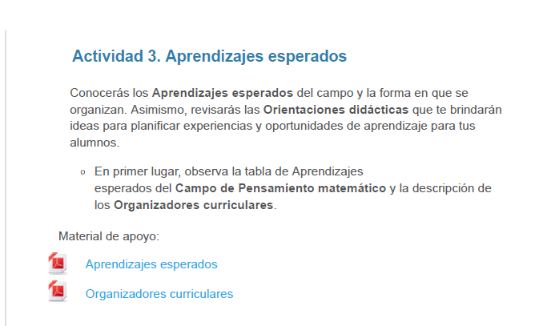

Slide 2
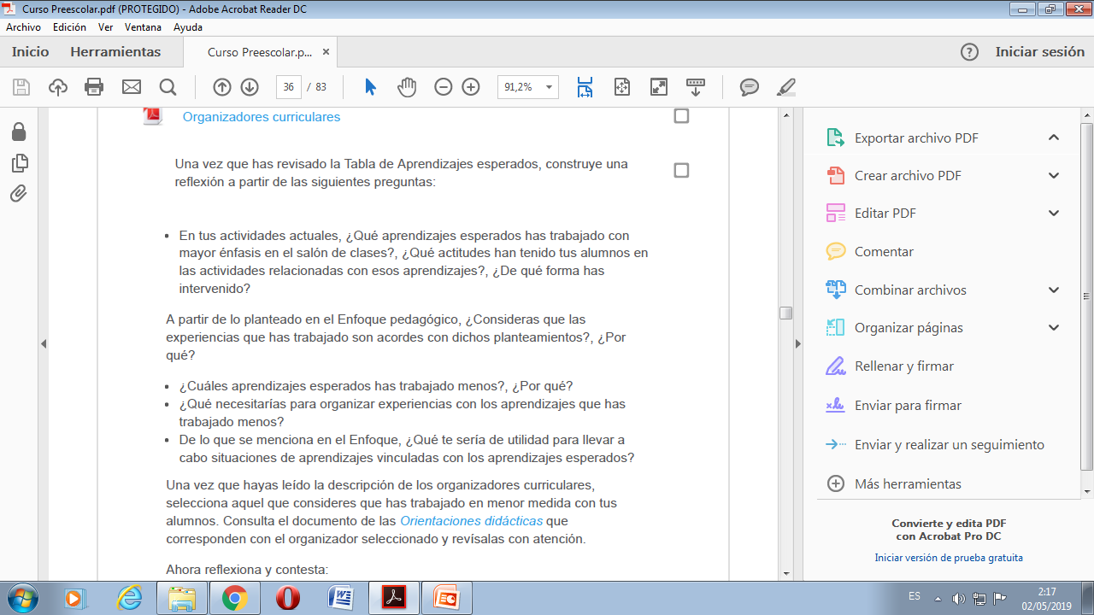

Slide 3
Los aprendizajes esperados que he trabajado con mayor énfasis son:
• Comunica de manera oral y escrita los números del 1 al 10 en diversas situaciones y de diferentes maneras, incluida la convencional.
Relaciona el número de elementos de una colección con la sucesión numérica escrita, del 1 al 30.
• Identifica algunas relaciones de equivalencia entre monedas de $1, $2, $5 y $10 en situaciones reales o ficticias de compra y venta.
• Cuenta colecciones no mayores a 20 elementos.
Las Actitudes de los alumnos ante las actividades han sido buenas, a muchos de ellos les gustan las matemáticas y se sienten emocionados y motivados en realizar y terminar las actividades.
He intervenido guando las actividades, explicando las consignas tratando de ser lo mas clara posible para después los niños lo realicen por si solos y verificar los avances y dificultades en las actividades.
considero que las actividades han sido acordes al enfoque pedagógico que marca el programa ya que se han presentado actividades que implican desafíos y retos para los niños y eso les ha permitido razonar y poner en practica sus habilidades, destrezas y conocimientos.

Slide 4
Los aprendizajes que he trabajado menos son:
• Identifica la longitud de varios objetos a través de la comparación directa o mediante el uso de un intermediario.
• Usa expresiones temporales y representaciones gráficas para explicar la sucesión de eventos.
• Usa unidades no convencionales para medir la capacidad con distintos propósitos.
¿Por qué?
Al ser un grupo de primer grado, se esta iniciando en los conceptos básicos de las matemáticas, entonces entre la educadora titular y yo hemos estado definiendo los aprendizajes que les permitan tener las base para luego desarrollar otros aprendizajes mas complejos.
Para organizar experiencias con esos aprendizajes necesitaría conocer los saberes previos de los niños sobre estos aprendizajes, implementar estrategias adecuadas al nivel del grupo para abordarlos y utilizar materiales concretos.
De acuerdo al enfoque, me seria útil crear un ambiente adecuado en el aula para desarrollar estos aprendizajes, permitir a los niños usen sus conocimientos y presentar retos para que los niños se motiven.

